Slide 1
DEVENIR
ECO-RESPONSABLE
Dès maintenant,
chaque geste compte !
Actions efficaces et bonnes pratiques.

Slide 2
LE SAVIEZ-VOUS ?
Toute entreprise consomme des ressources :
De l’énergie : électricité, gaz…
Des matières premières : eau, papier, fournitures…
De l’alimentaire.
Ces ressources s’amenuisent et ne pourront pas toujours répondre aux besoins de notre mode de vie actuel…
Aujourd’hui, 20% des hommes consomment à eux seuls plus de 80% des ressources de la planète. Si tout le monde avait nos habitudes, il faudrait 3 planètes pour répondre aux besoins de l’humanité.

Slide 3
NOTRE OBJECTIF :
Vous faire adopter un comportement éco-citoyen sur votre lieu de travail mais également dans votre vie privé (Compostage, consignes de tri, labels, prévention...)
Vous avez dit Eco quoi ??
L’éco-Responsabilité, c’est s’engager par des gestes simples, et ainsi limiter les impacts environnementaux liés à nos modes de fonctionnement.
CETTE DEMARCHE, PLEINE DE BON SENS, EST AVANT TOUT
UN ETAT D’ESPRIT !
Dès maintenant chaque geste compte !
OLDHAM MARS 2017

Slide 4
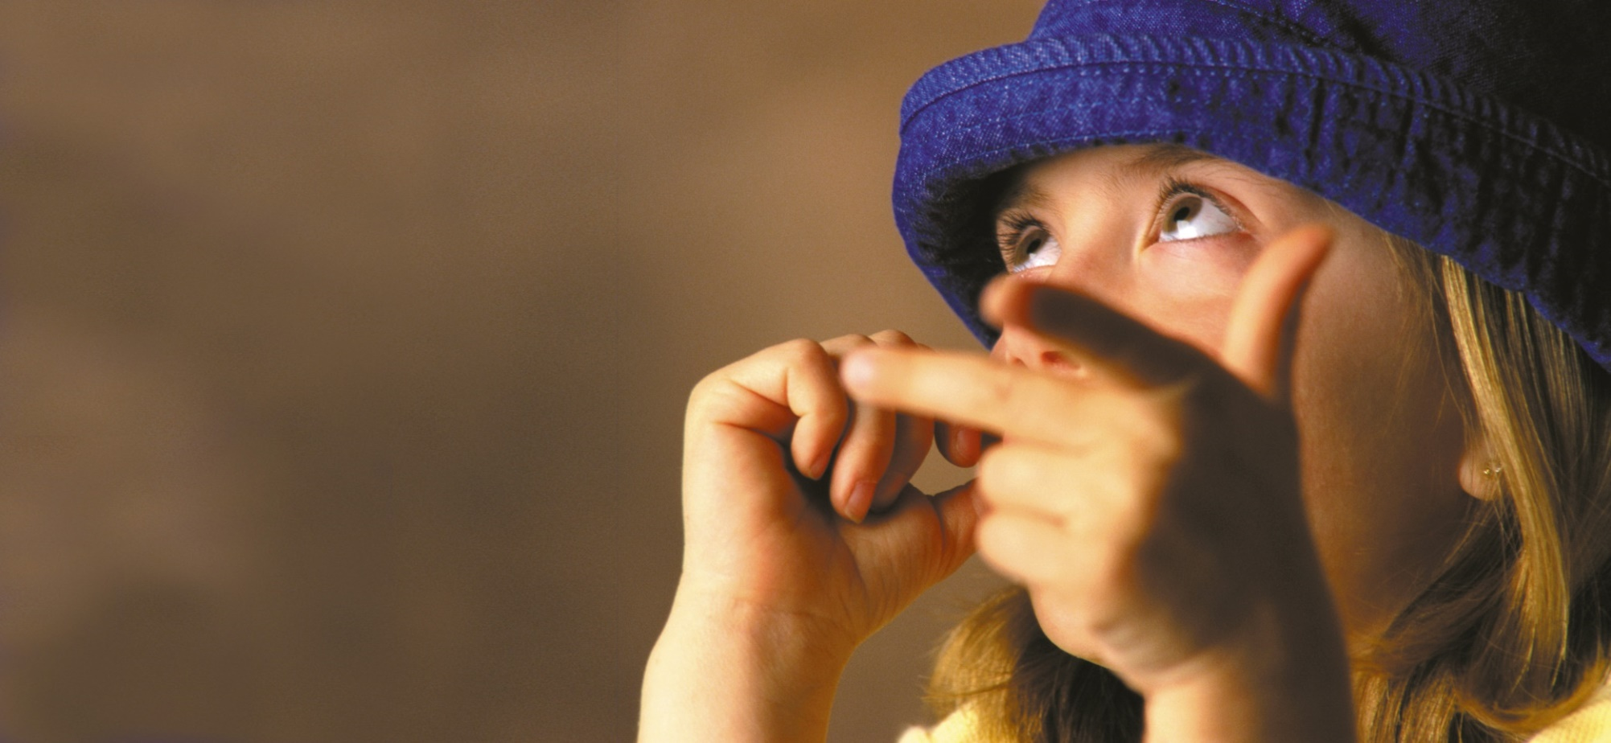
DE QUOI ALLONS NOUS PARLER ?
1. DES ACHATS RESPONSABLES
2 . LE PAPIER
3 . NOTRE CONSOMMATION ENERGETIQUE
4 . L’EAU
5 . LES DECHETS
Le gaspillage alimentaire
La collecte sélective
Le compostage
6 . LES DEPLACEMENTS
« Nous n'héritons pas de la terre de nos parents, nous l'empruntons à nos enfants »
Antoine de Saint Exupéry
OLDHAM MARS 2017

Slide 5
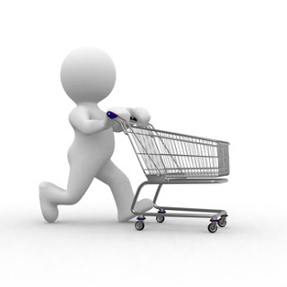
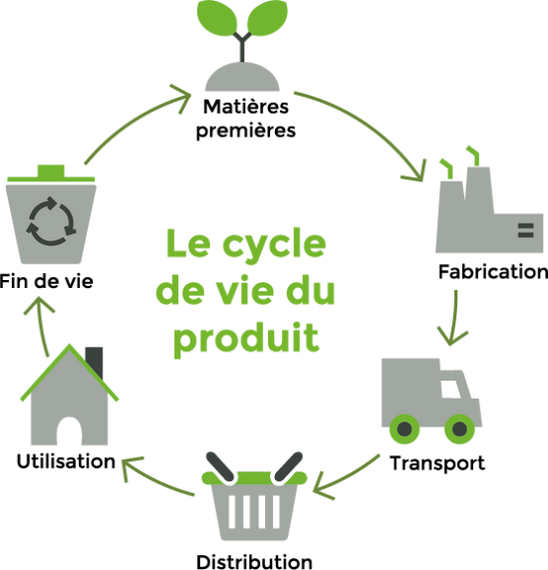
1- DES ACHATS RESPONSABLES
Difficile d’imaginer l’importance de nos comportements lors des achats et de l’utilisation d’un bien ou d’un service. Pour comprendre à quel point nos choix comptent, il est nécessaire de saisir les différents impacts environnementaux de nos produits à chaque étape de son processus de production.
Matières premières
La production d’un bien nécessite l’utilisation de matières premières. Leur extraction, leur recyclabilité, leur rareté, sont à l’origine de profonde transformations des paysages et génèrent des pollutions de l’aire, des eaux et des sols, fragilisant la biodiversité.
Transformation
Les matières sont transformées pour aboutir au produit final. La fabrication industrielle de produits est source d’émissions polluantes et de gaz à effet de serre ainsi que de production de déchets. On appelle énergie grise l’énergie nécessaire à la fabrication d’un produit.
Fin de vie
La fin de vie d’un produit est l’étape ultime où, une fois hors d’usage, il devient un déchet. Le fait que le produit soit recyclé et valorisé ou non modifie le bilan écologique de ce produit.
Logistique
Le transport de marchandises sur leur lieux de stockage, de vente et de consommation utilise beaucoup d’énergie. Contribue à augmenter les émissions de CO2 et rejette des polluants.
Consommation
Les comportements que nous adoptons dans l’utilisation du bien ou du service ont également des impacts : recours aux énergies pour faire fonctionner nos appareils, production de déchets avant l’utilisation (emballage…) et après usage des consommables (papier, crayons…)

Slide 6
Selon l'ADEME, La marque NF-Environnement certifie des produits qui présentent des impacts moindres sur l'environnement et une aptitude à l'usage au moins équivalente à celle d'autres produits similaires. Source : notre-planete.info, http://www.notre-planete.info/ecologie/eco-citoyen/labels_ecologiques.php
Selon l'ADEME, La marque NF-Environnement certifie des produits qui présentent des impacts moindres sur l'environnement et une aptitude à l'usage au moins équivalente à celle d'autres produits similaires. Source : notre-planete.info, http://www.notre-planete.info/ecologie/eco-citoyen/labels_ecologiques.php
Que fait un éco-citoyen ?
Je repère les écolabels et je privilégie les filières « courtes ».
Il faut choisir en priorité les produits portant un écolabel environnemental officiel :
Selon l'ADEME, La marque NF-Environnement certifie des produits qui présentent des impacts moindres sur l'environnement et une aptitude à l'usage au moins équivalente à celle d'autres produits similaires.
Un produit doit impérativement remplir tous les critères pour pouvoir obtenir le label écologique de l'UE. Ces critères écologiques tiendront compte de tous les aspects de la vie d'un produit, depuis sa production et son utilisation jusqu'à son élimination ultérieure.
Ce logo, présent essentiellement sur les aérosols, indique que le produit ne contient pas de CFC (gaz qui contribuent à la destruction de la couche d'ozone).
Label certifiant qu'un produit est issu de l'agriculture biologique telle que pratiquée sur le territoire européen.
Le Label AB certifie que le produit est issu de l'agriculture biologique pratiquée en France.
Basé sur des normes strictes de protection de l'environnement, ce label interdit, entre autres, d'ajouter aux panneaux de bois des produits de préservation du bois, des COV et des retardateurs de flamme de synthèse ou organiques.
Le label NATRUE garantit des ingrédients naturels et biologiques, des pratiques respectueuses de l'environnement, pas de parfums ni colorants synthétiques, pas de produits pétrochimiques (paraffines, PEG, -propyl-, -alkyl-, etc.), pas d'huiles de silicone ni dérivés siliconés, pas d'ingrédients issus de plantes ou organismes génétiquement modifiés (conformément à la norme européenne sur le bio), pas d'irradiation du produit fini ni de ses ingrédients végétaux et des produits finis non testés sur animaux.

Slide 7
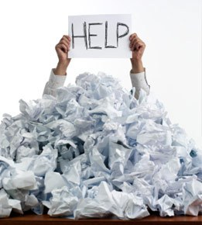
Le label PEFC oeuvre pour garantir une gestion durable de la forêt dans le cadre d'une consommation responsable du bois et de ses produits dérivés. Source : notre-planete.info, http://www.notre-planete.info/ecologie/eco-citoyen/labels_ecologiques.php
2 – LA PAPIER

Le papier représente les ¾ du tonnage de déchets produits dans les activités de bureaux.
Pour produire 1 tonne de papier, il faut en moyenne 2 tonnes de bois ou de copeaux. Les papiers recyclés sont, quant à eux, produits à partir de ﬁbres de papier récupérées.
Le saviez-vous ?
Aujourd’hui, l’écolabel européen vous garantit que le papier est issu du recyclage et respectueux de l’environnement.
Le label FSC garantit que le bois utilisé est issu de forêts "gérées durablement".
Le label PEFC œuvre pour garantir une gestion durable de la forêt dans le cadre d'une consommation responsable du bois et de ses produits dérivés.
OLDHAM MARS 2017

Slide 8
SELON VOUS :
Quelle est la consommation annuelle moyenne de papier par agent au bureau ?
15kg
75kg
111kg
J’imprime en recto-verso,
Je peux même imprimer mes documents en version deux pages par feuille.
Je réduis ma consommation :
Je n’imprime pas systématiquement, j’utilise le verso des impressions en brouillon, je privilégie les versions dématérialisées, je privilégie le papier Eco labélisé.
Que fait un employé Eco responsable ?
OLDHAM MARS 2017

Slide 9
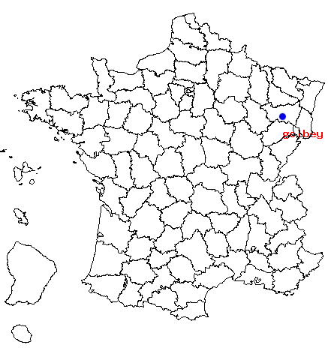
POURQUOI RECYCLER LE PAPIER ?
3 arbres absorbent 1 tonne de dioxyde de Carbone au cours de leur vie.
1 des 3 arbres est coupé pour faire du papier
1 tonne de papier recyclé permet d’économiser 17 arbres.
Connaissez-vous ce logo ?
Cet écolabel est obligatoire.
Il atteste de l’écocontribution du producteur au financement de la collecte des papiers par les collectivités.
Ce montant est fixé à 54€/tonne.
OU SONT RECYCLES NOS PAPIERS ?
Situation géographique :
Dans les Vosges
OLDHAM MARS 2017

Slide 10
3 – NOTRE CONSOMMATION ENERGETIQUE
Pourquoi cette prise de conscience aujourd’hui ?
En un siècle, les activités humaines ont augmenté de 35 % les concentrations de gaz à effet de serre (GES) dans l’atmosphère. Cela conduit au dérèglement climatique qui entraîne la fonte des glaciers, la montée des océans, des tempêtes plus fréquentes et plus violentes, des sécheresses…
Aujourd’hui, chaque français émet 6 tonnes de gaz à effet de serre (GES) par an. A titre de comparaison, un chinois en émet 2 tonnes. L’objectif européen est de réduire ses émissions de 20 % en 2020 (par rapport à 1990) et de les diviser par 4 en 2050.
Faisons vite, ça chauffe !
La température idéale dans les bâtiments est de 19°C.
Selon vous, baisser le chauffage d’1°C permet de faire baisser la facture de :
A – 10%
B – 5 %
C – 7 %
OLDHAM MARS 2017

Slide 11
Que fait un employé Eco responsable ?
J’éteins les lumières lorsque je quitte une pièce,
10 minutes d’éclairage inutile 3 fois par jour, c’est l’équivalent de 5 jours d’éclairage en continu au bout d’un an !
Je place mon bureau perpendiculaire à la fenêtre,
J’éteins l’ensemble des appareils le soir et en cas d’absence momentanée prolongée (réunion…),
Le mode veille est économique mais… un ordinateur en veille utilise encore 20% à 40% de sa consommation en marche. Autant l’arrêter le plus souvent possible !
Je limite le chauffage à 19°C et je privilégie les gros pulls !
OLDHAM MARS 2017

Slide 12
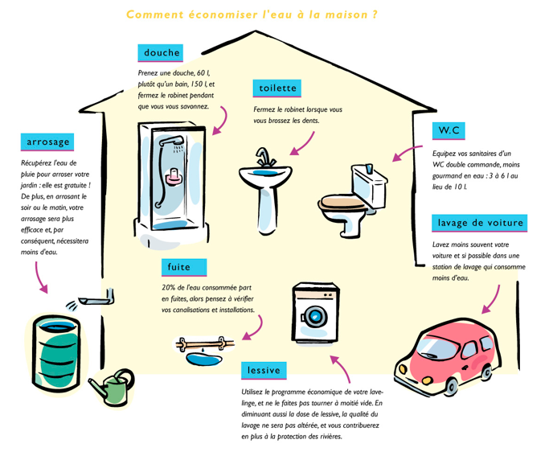
4 – L’EAU
Pourquoi faut-il économiser l’eau ? 
Un français consomme en tout environ 137 litres d’eau par jour.
Hormis cette simple question financière, la chasse au gaspillage de l’eau sert avant tout à protéger l’environnement et préserver les ressources en eau.
Quelques pistes ?
Traquer les fuites,
Ne pas laisser couler l’eau pendant la vaisselle, le brossage de dents…
Choisir des équipements électroménager économes en eau,
Préférer les douches aux bains,
Récupérer l’eau de pluie pour les arrosages,
Installer les mousseurs à chaque robinet.

Slide 13
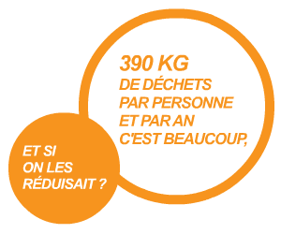
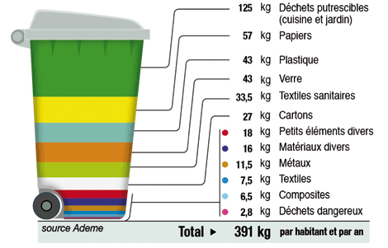
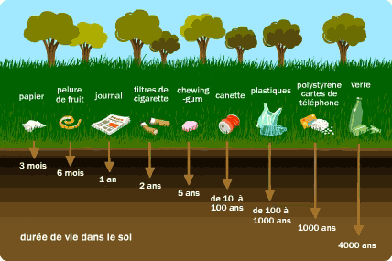
5 – LES DECHETS

Les activités de bureau produisent chaque année 2,4 millions de tonnes de déchets, dont une bonne partie peut être recyclée. En France, un salarié du tertiaire produit en moyenne chaque année sur son lieu de travail 120 à 140 kg de déchets, dont 70 à 85 % de papiers et cartons.
De façon plus général, nous produisons
Tous individuellement 391kg de déchets
Par an !

Slide 14
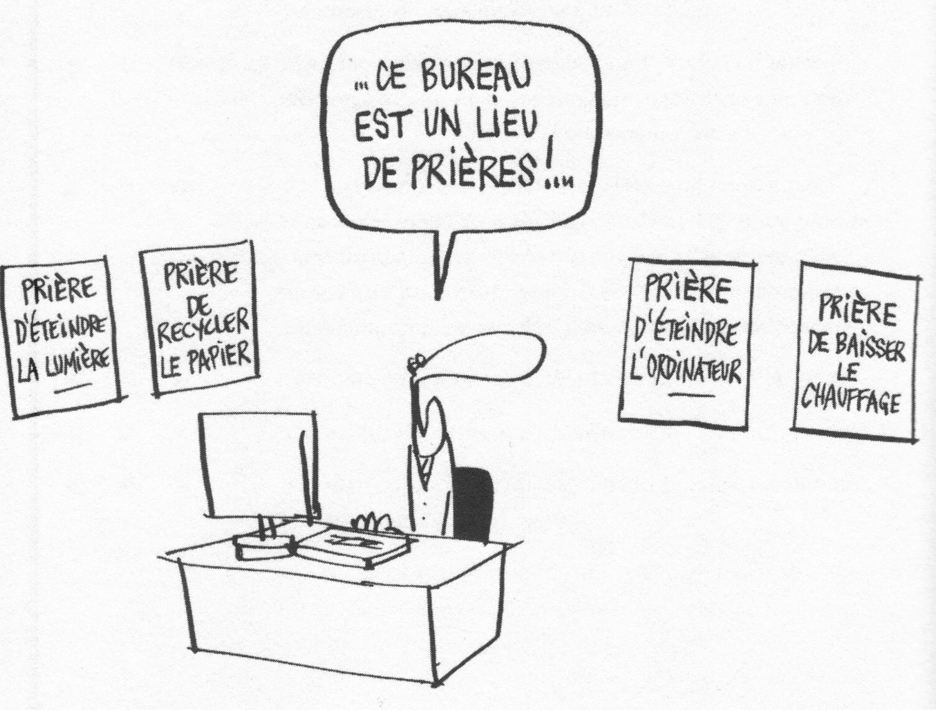
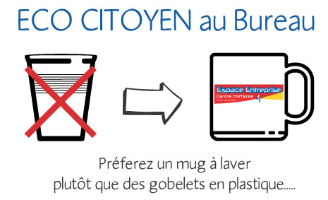
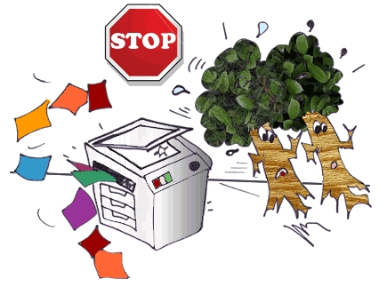
Que fait un employé Eco responsable ?
AU BUREAU :
Je privilégie les crayons rechargeables, je réutilise les anciennes pochettes, classeurs... avant de prendre du neuf,
Je TRI !
LORS DES REPAS :
J’utilise de la vaisselle lavable et je proscris le jetable !
Je prépare mes repas et évite les plats préparés,
J’évite le gaspillage alimentaire,
Je tri mes déchets,
Je composte mes déchets biodégradables.
OLDHAM MARS 2017

Slide 15
A – Le gaspillage alimentaire 

Slide 16
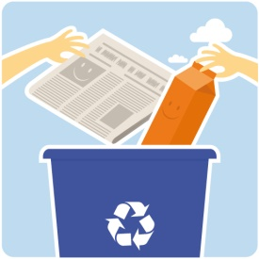
B – La collecte sélective
La collecte sélective s’est rependue en France dès le début des années 2000. Petit à petit, elle s’est ancrée dans nos habitudes de vie. Mais étrangement, arrivé sur notre lieu de travail, nous perdons souvent nos bonnes habitudes…
Voici un petit rappel des règles du tri :

Slide 18
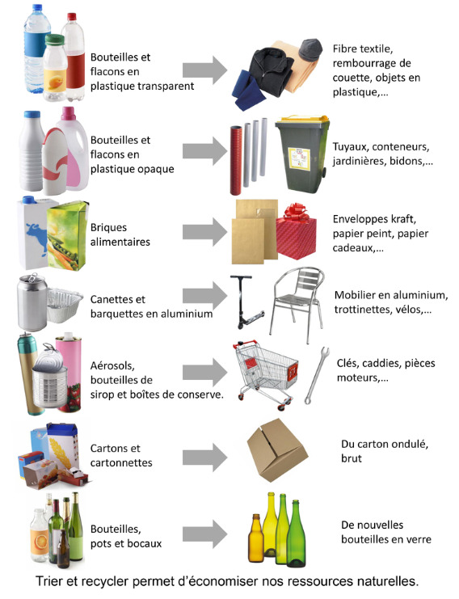
Recyclés mais en quoi ??


Slide 19
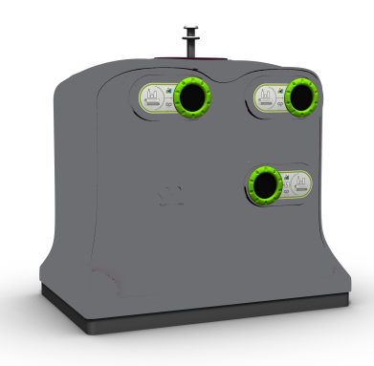
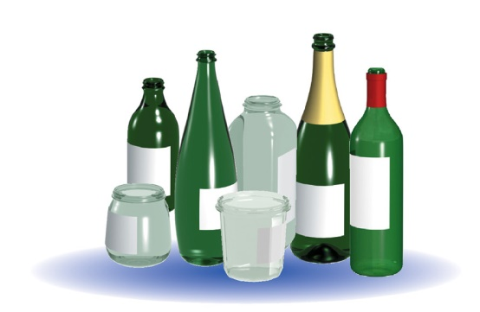
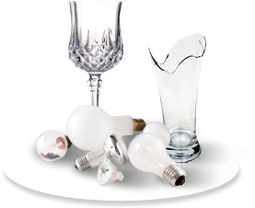
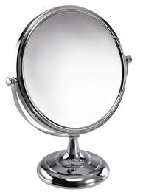
ET RIEN D’AUTRE… ATTENTION AUX FAUX-AMIS !
Le verre culinaire (vaisselles et plats transparents) n'est pas à déposer dans les conteneurs car il s'agit de céramique transparente. Ces objets ont une température de fusion supérieure à celle du verre et détériorent la qualité de production.
Le verre est recyclable à 100 % et à l’infini !
Aujourd’hui, 7 bouteilles sur 10 sont recyclées.
L’objectif est d’arriver à 8 bouteilles sur 10.
OLDHAM MARS 2017

Slide 20
Que symbolise le Point Vert présent sur les emballages ?
A - Déchet recyclable
B - Déchet biodégradable
C - La réponse C
Le Point Vert signifie que le producteur de l’emballage paie une cotisation à Eco-Emballage pour financer la collecte sélective au sein des collectivités.
Elle leur est rétribuée en fonction de la qualité du tri. Plus on trie, mieux on trie et plus les soutiens financiers sont importants, ce qui vient amoindrir le coût répercuté sur l’habitant.
Que signifie ce logo ? Le triangle de Möbius
A - Matière recyclée
Il est le plus important et le plus connu visuellement. Il symbolise un cycle sans fin. Sa présence indique que le produit est recyclable.
B - Matière recyclable
C - La réponse C
Souvent, on y ajoute un pourcentage ce qui signifie que l’emballage est non seulement recyclable mais est déjà composé de matières recyclées à hauteur du pourcentage mentionné.
Oldham Mars 2017

Slide 21
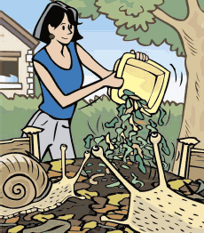
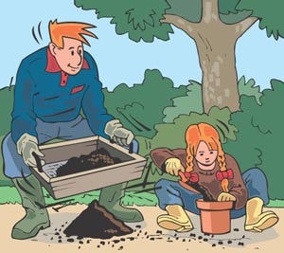
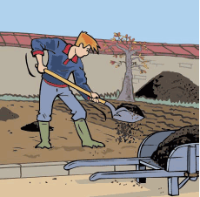
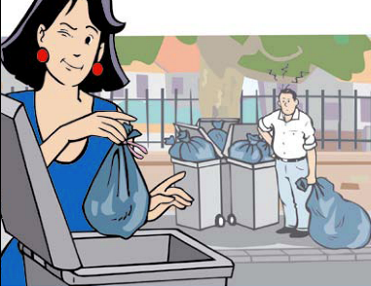
C – Le compostage individuel
Chaque français produit :
390KG de déchets ménager par an
Le compostage
c’est facile !
30% de notre poubelle est compostable soit :
117KG par personne et par an

Le compostage individuel est une solution simple et efficace pour la diminution des quantités de déchets à collecter. Cette pratique ancestrale remise sur le devant de la scène est une nécessité environnementale et économique.

Slide 22
Les composteurs sont en bois et en kit.
TYPE DE COMPOSTEUR | PRIX TTC
400 L | 15€
800 L | 25€
Quantité limitée à un composteur par foyer sur présentation d’un justificatif de domicile
Règlement en espèces ou chèque à l’ordre de « La Régie RU SMAV »
OLDHAM MARS 2017

Slide 23
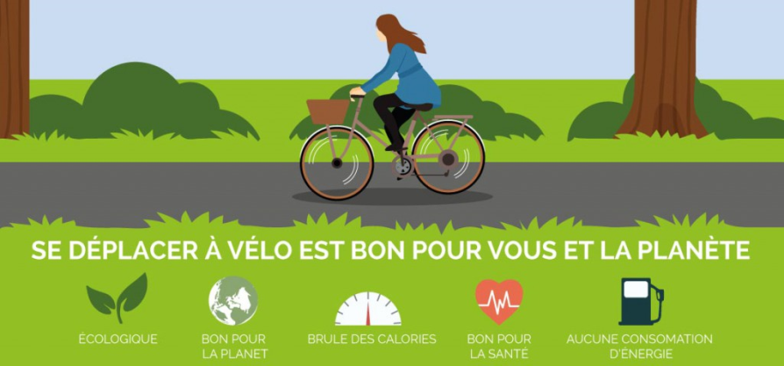
6 – LES TRANSPORTS
Les trajets domicile/travail représentent 30% des transports routiers.
Parmi les différents modes de transport, la route représente 80% de la consommation d’énergie totale. Elle entraine d’importantes émissions polluantes qui ont un impact prouvé sur notre santé.
Et mon impact dans tout ça ?
Quelle est la distance moyenne annuelle parcourue pour se rendre au travail ?
A – 1100km (235 kg de CO2)
B – 3000km (706 kg de CO2)
C – 6600km (1413 kg de CO2)
Soit l’équivalent de la distance Paris-Chicago.
OLDHAM MARS 2017

Slide 24
Que fait un employé Eco responsable ?
J’organise une réunion avec des personnes extérieures, je privilégie une réunion téléphonique ou une visioconférence.
Une réunion téléphonique permet de gagner du temps et de limiter le stress.
J’habite tout près du bureau : je m’y rends à pieds ou à vélo.
J’ai plusieurs km à parcourir : j’utilise les transports en commun.
Si ma commune est mal desservie, je pense au covoiturage.
Je suis contraint d’utiliser ma voiture : je pratique l’Eco-conduite !
L’éco-conduite est un comportement de conduite citoyen permettant de diminuer le risque d’accident, de réduire sa consommation de carburant et de limiter l’émission de gaz à effet de serre. Avoir une conduite souple à allure modérée peut permettre d’économiser jusque 40% de carburant.
Le truc en + :
Eviter d’utiliser la voiture pour les petits trajets permet de réelles économies car une voiture consomme 60% en plus sur les 2 premiers kilomètres.
OLDHAM MARS 2017

Slide 25
Merci de votre participation
A présent à vous de jouer !
OLDHAM MARS 2017

